Slide 1
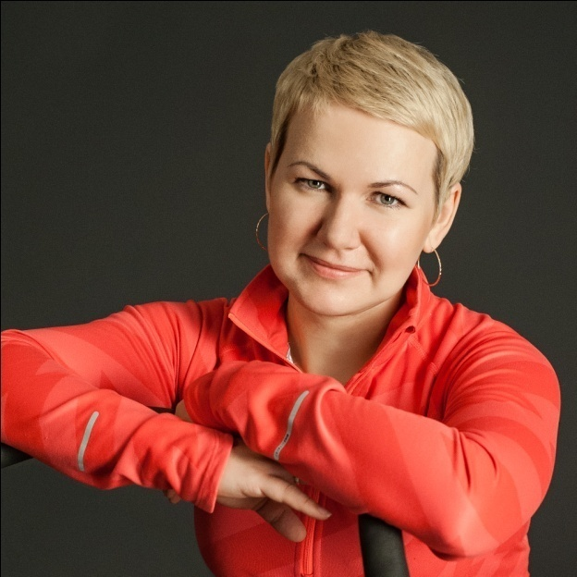
ГБОУ ДОД НАО «Ледовый дворец спорта для детей и юношества «ТРУД»
ЧЕРЛИДИНГ –
современно,
доступно,
актуально!
Хабарова Инна Михайловна,
педагог дополнительного образования
г. Нарьян-Мар
2015 год

Slide 2
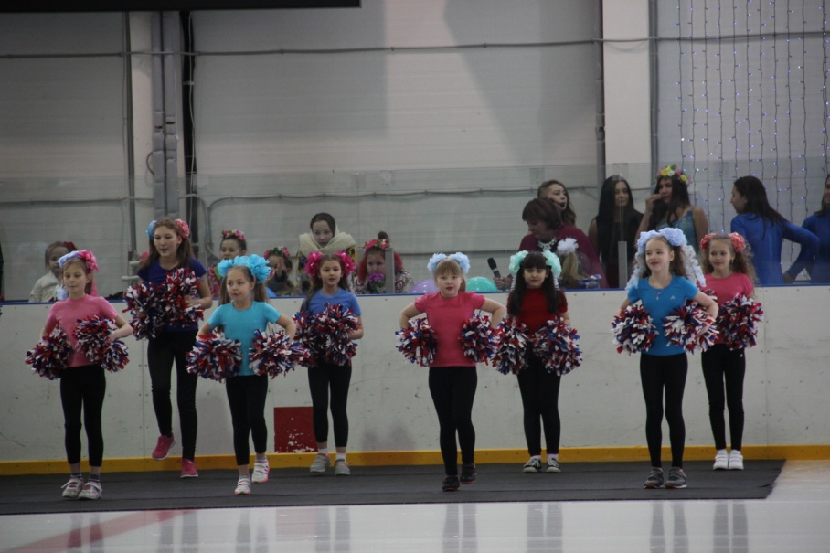
Значение слова черлидинг: «cheer» – это одобрительное призывное восклицание «lead» - вести, управлять

Slide 3
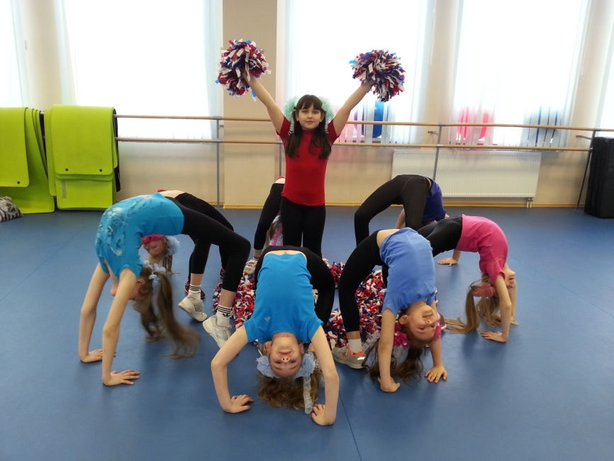
Черлидинг - это вид спорта который сочетает в себе элементы шоу и зрелищных видов спорта (спортивные танцы, гимнастика, акробатика), выстроенных в программу по определенным правилам.

Slide 4
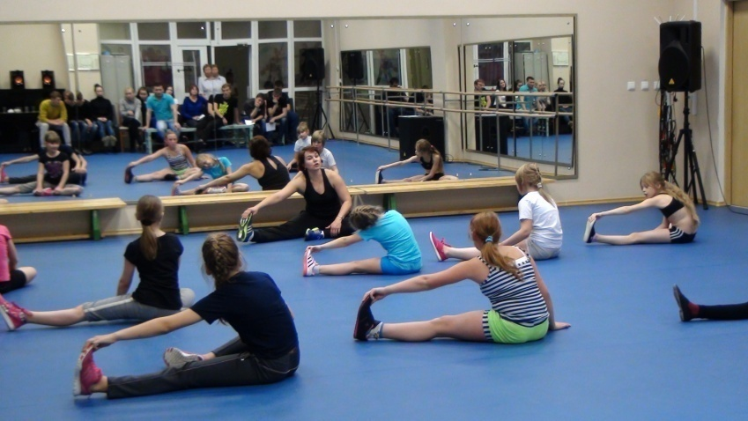
Содержание программы
Цель:
содействовать физическому развитию и укреплению здоровья учащихся
Актуальность программы:
возрождение массового спорта -важнейшего фактора пропаганды здорового образа жизни

Slide 5
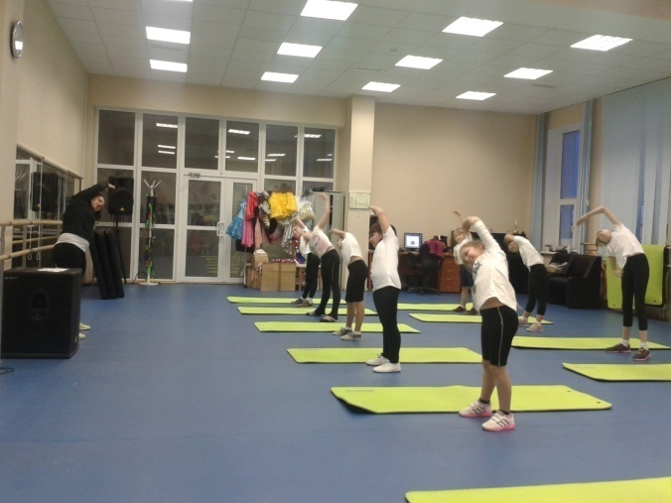
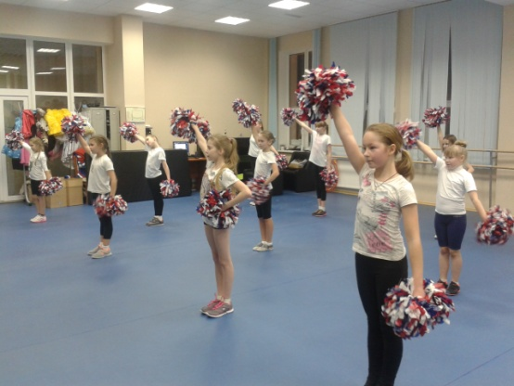
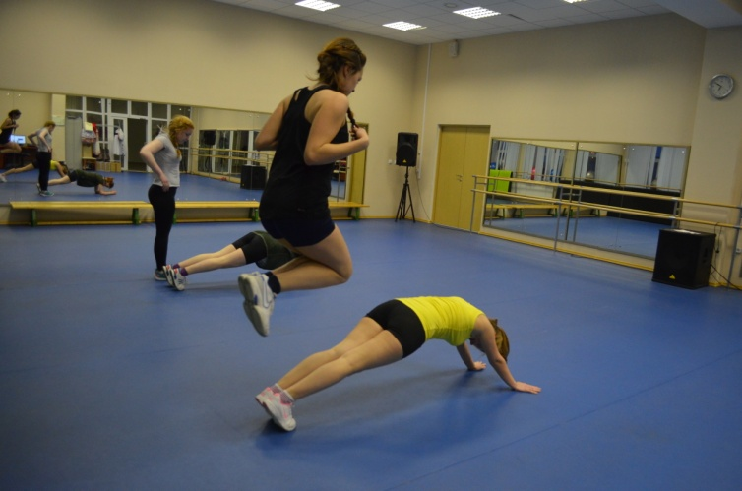
Задачи программы и пути реализации:
Задачи первого года:
Ознакомить с техникой безопасности на занятиях по черлидингу
Научить базовым элементам
Создать команду
(воспитать командный
дух)
Пути реализации:
Регулярные занятия, обучение технике выполнения базовых упражнений, разучивание танцевальной программы
Ожидаемый результат:
знание занимающимися основ черлидинга (история, базовые элементы), умение работать в коллективе

Slide 6
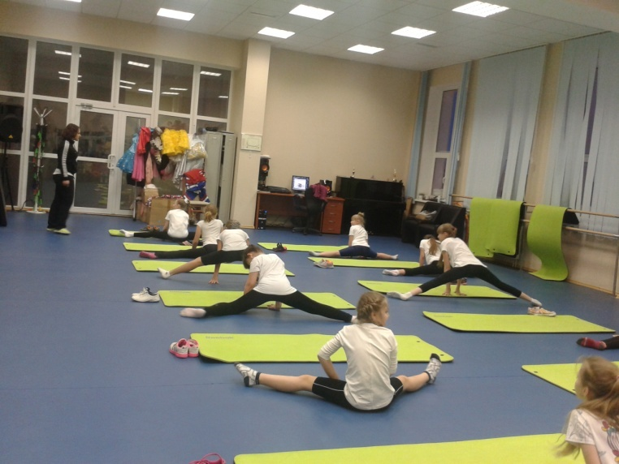
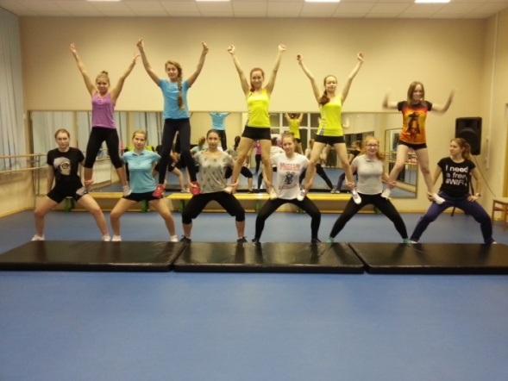
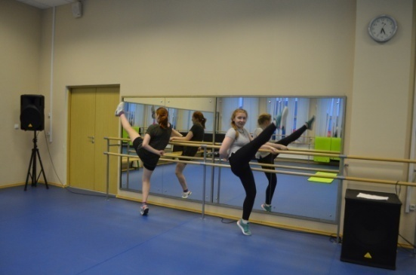
Задачи второго года:
Научить основам программ «Чир» и «Данс»
Развить координацию, акробатические навыки.
Воспитать коммуникативные навыки.
Пути реализации :
регулярные тренировки
тестирование, участие в соревнованиях, массовых мероприятиях
Ожидаемый результат:
Уметь различать программы «Чир» и «Данс»
Знать технику построения стантов, пирамид
Знать правила самоконтроля

Slide 7
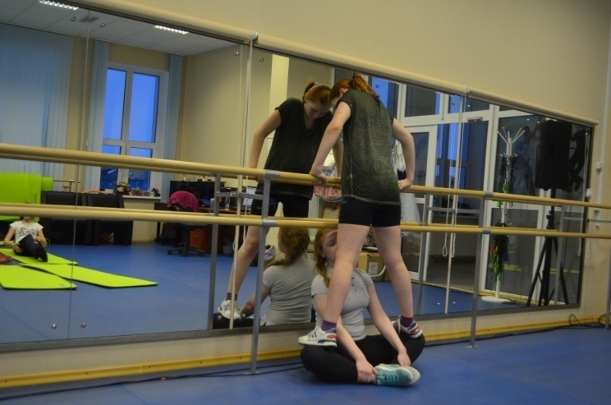
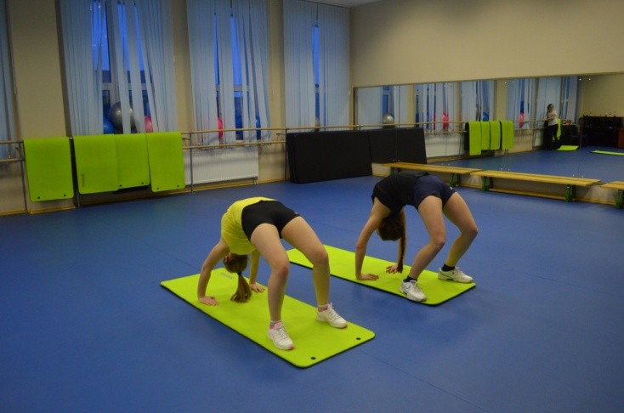
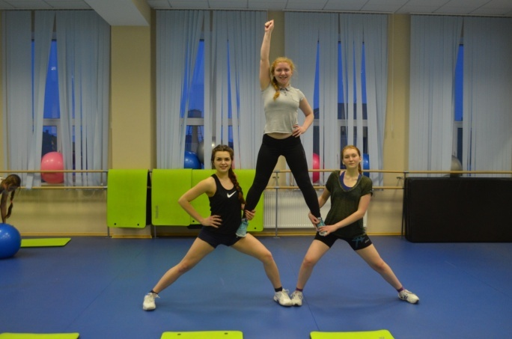
Задачи
третьего-четвертого года:
Оказание доврачебной помощи, меры профилактики травм
Научить основам построения чир-программ, схемам перестроения
Воспитать чувство ответственности
Пути реализации :
регулярные тренировки -тестирование
участие в соревнованиях, массовых мероприятиях
Ожидаемый результат:
Знать чир-прыжки низкого и высокого уровня, технику их выполнения, страховку
Построение сложных пирамид
Уметь самостоятельно составлять программу

Slide 8
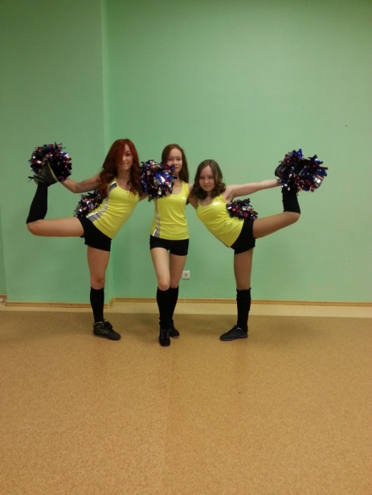
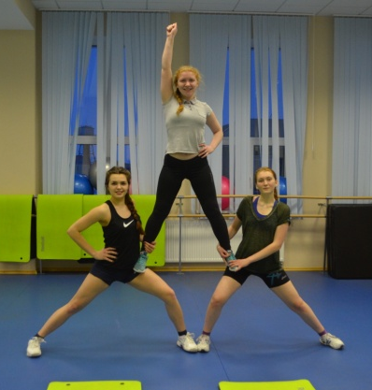
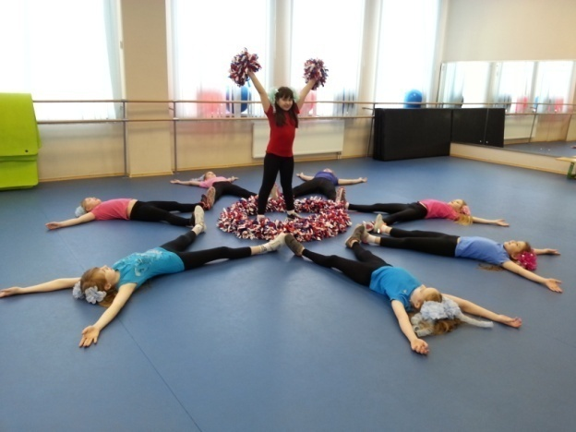
Формы и методы организации деятельности
Групповые занятия,
Беседы, сообщения,
Посещение массовых мероприятий, соревнований;
Просмотр видеоматериалов
Участие в соревнованиях, конкурсах,
фестивалях

Slide 9
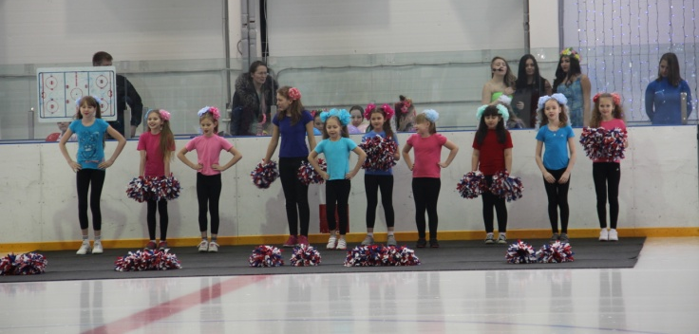
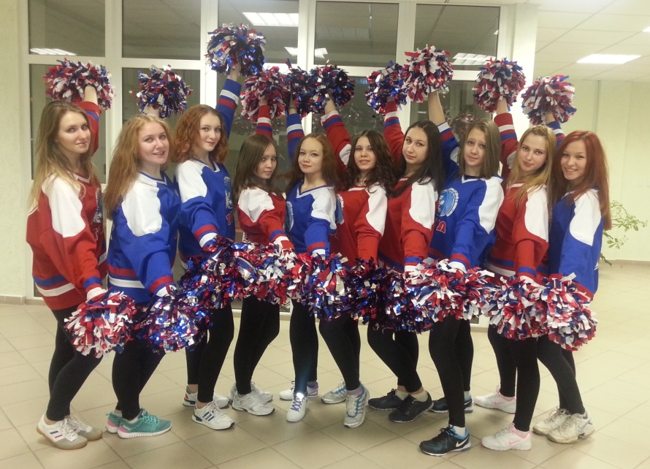
Ожидаемые результаты
общая физическая подготовка и начальное развитие всех специальных физических качеств.
техническая подготовка черлидера
основы культуры здорового образа жизни и гармоничного развития
воспитание навыков коллективного творчества и толерантного отношения к
участникам команды,
к сопернику
Очень важна
мотивация для занятий!

Slide 10
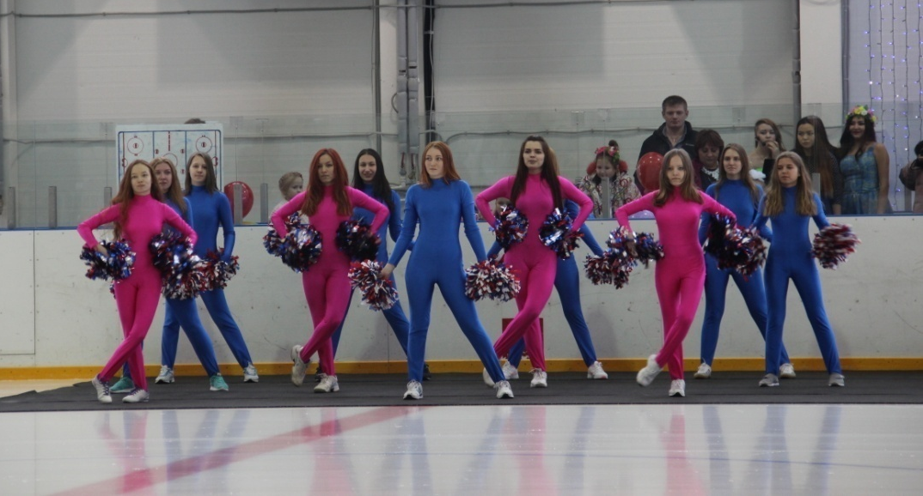
Успех – важная составляющая счастья, к которому стремится каждый из нас!
Занятия черлидингом способны отвлечь от негативных эмоций и настроить на положительный результат, повысить жизненный тонус, самореализоваться и быть успешным!

Slide 11
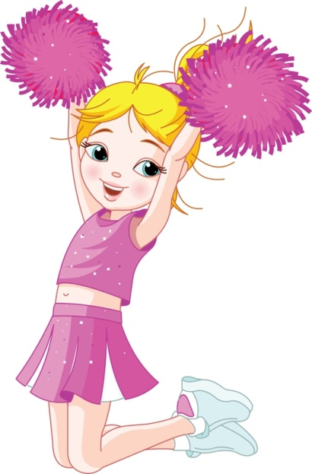
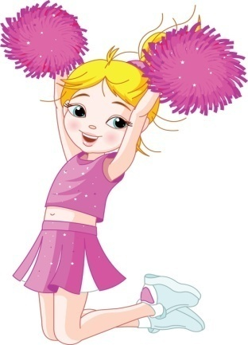
Спасибо за внимание!

